Slide 1
Résultats de la campagne d’échantillonnage (septembre 2020) - incinérateur
PCE - Janvier 2021
Cécile Cognet ing.

Slide 2
Incinérateur - résultats
Campagne septembre 2020
La seconde campagne d’échantillonnage par Consulair s’est déroulée entre les 15 et 23 septembre derniers :
Avec 3 essais par four lorsque possible, en conditions d’opération normale
Des brûleurs au gaz naturel sont installés au four 1 pour améliorer la combustion des déchets. Et d’ici la prochaine campagne 2021, l’ensemble des autres fours en seront équipés
Le suivi des émissions atmosphériques est sujet aux normes du REIMR (règlement sur l’enfouissement et l’incinération des matières résiduelles – MELCC). Mais pour certains paramètres non réglementés, ce suivi est comparé, à titre indicatif, aux teneurs type des lignes directrices du CCME (conseil canadien des ministres de l’environnement – fédéral)
Notez que le REIMR inclut seulement un suivi annuel pour l’incinérateur. La Ville réalise donc une 2e campagne de façon optionnelle.

Slide 3
Paramètres réglementés (REIMR)
Résultats sept. 2020 :
Non-conformité uniquement pour le monoxyde de carbone (CO) pour 3 des 4 fours (soit aux fours 2-3-4)
Respect des normes pour tous les autres paramètres échantillonnés (matières particulaires, acide chlorhydrique, mercure, dioxines-furannes).
Norme à 57 mg/m3R
Essai 3 interrompu au four 3 en raison de problème d’opération.
Par conséquent, aucun essai en démarrage réalisé au four 1.

Slide 4
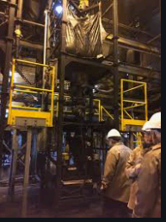
Paramètres non réglementés (CCME)
Résultats sept. 2020 :
À titre comparatif, vs les teneurs type des lignes directrices :
Faible dépassement pour les HAP au four 4 (essai 2)
Dépassements en chlorophénols pour les fours 2-3-4
Dépassements en chlorobenzènes pour tous les fours
Essais 2 et 3 interrompus au four 3 en raison de problème d’opération.

Slide 5
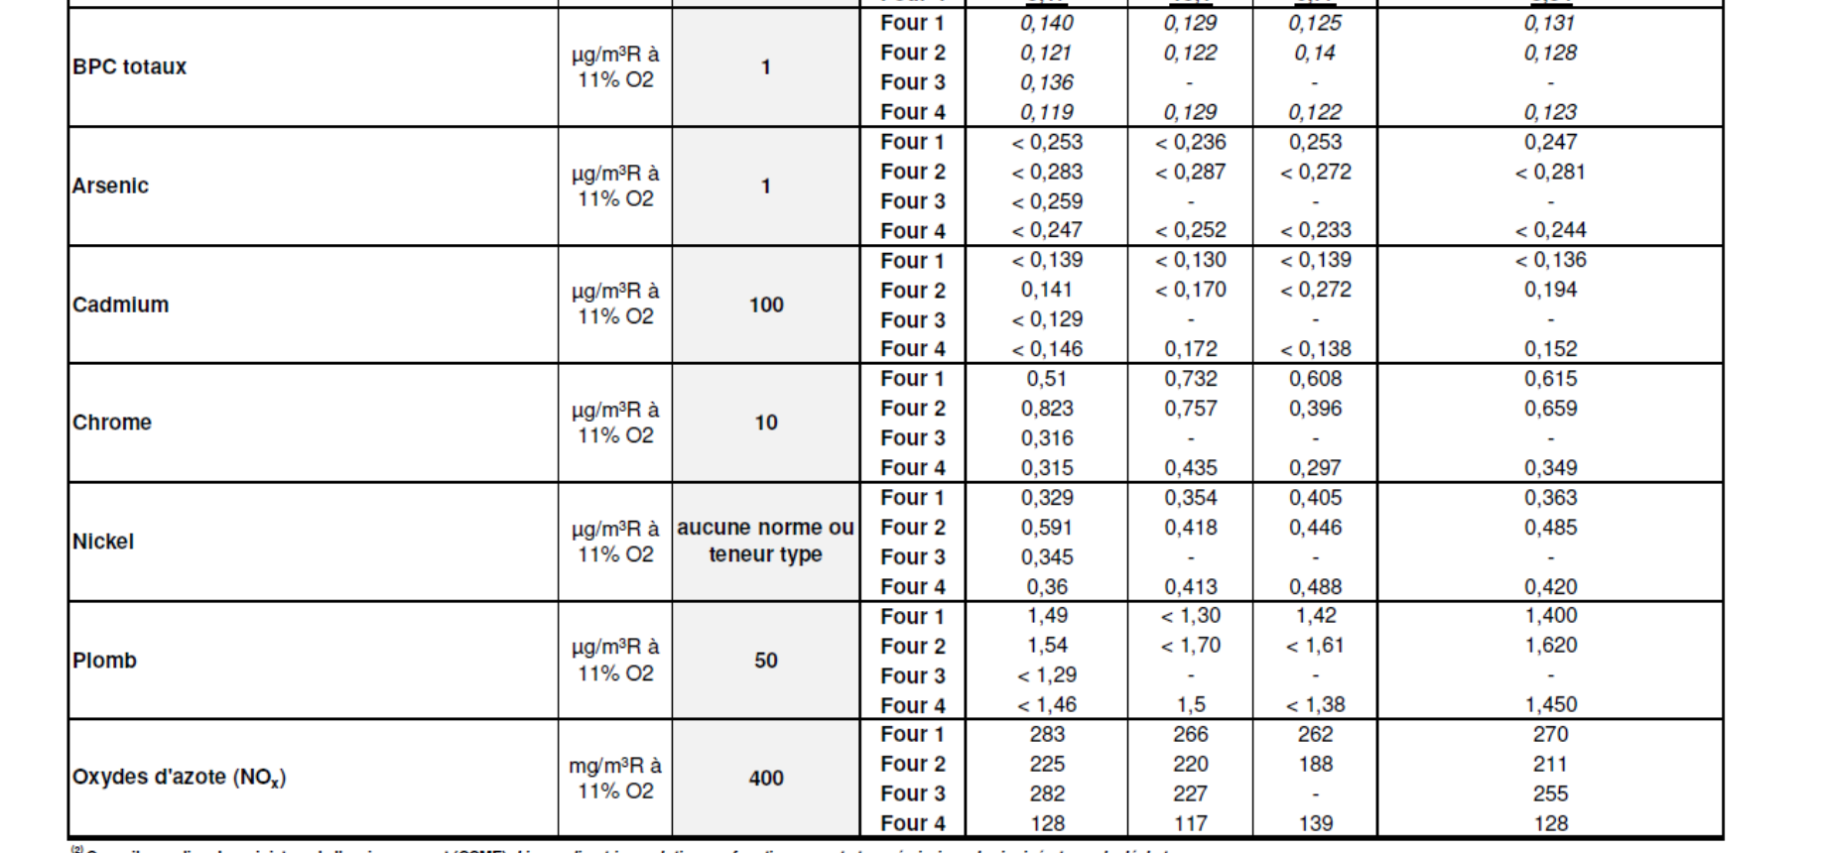
Paramètres non réglementés (CCME)
Résultats sept. 2020 :
Résultats conformes pour tous les autres paramètres

